Slide 1

Détection de faux billets avec Python : Projet Data Analyst pour l’ONCFM
Modélisation prédictive pour l’identification automatique de faux billets
Notes:
Le contenu généré par l’IA peut être incorrect. --- Ce projet porte sur la détection de faux billets à l’aide de techniques de data science et Python, réalisé pour l’ONCFM. Nous allons explorer le contexte, l’analyse des données, la modélisation, la validation ainsi que l’application pratique du modèle prédictif. Source de l’image : bibliothèque de contenu Microsoft 365

Slide 2
Plan de la présentation
Contexte et objectifs du projet Présentation de la mission et des enjeux pour l’ONCFM
Analyse exploratoire et préparation des données Nettoyage, traitement des valeurs manquantes et standardisation
Construction et évaluation des modèles Tests des algorithmes de classification et comparaison des performances
Choix et interprétation du modèle final Sélection de la régression logistique et analyse des coefficients
Application de prédiction et perspectives Mise en œuvre sur de nouveaux billets et pistes d’amélioration futures
Notes:
--- Nous allons couvrir cinq grandes parties : le contexte et les objectifs du projet, l’analyse exploratoire des données, la construction des modèles, leur validation et interprétation, puis enfin l’application pratique et les perspectives d’évolution. Source de l’image : bibliothèque de contenu Microsoft 365

Slide 3
Contexte et besoins de l’ONCFM
Détection automatique
Sécurité renforcée
Réduire la circulation des faux billets et fiabiliser les contrôles des équipes de vérification.
Outil opérationnel
Fournir à l’ONCFM une solution de classification simple, rapide et explicable.
Créer un modèle prédictif capable de distinguer rapidement les vrais et faux billets à partir de mesures géométriques.
L’Organisation nationale de lutte contre le faux-monnayage (ONCFM) souhaite automatiser l’identification des billets contrefaits.
Le but est d’améliorer la sécurité financière et de faciliter la détection sur le terrain.
Notes:
--- L’ONCFM souhaite détecter automatiquement les faux billets pour améliorer la sécurité et la fiabilité. Le besoin métier est de développer un outil capable de classer efficacement les billets en vrais ou faux, facilitant ainsi la prise de décision. Source de l’image : bibliothèque de contenu Microsoft 365

Slide 4
Description du jeu de données
Variables mesurées
Six variables continues : diagonal, height_left, height_right, margin_low, margin_up, lenght. -> Représente les dimensions physiques du billet.
Structure du dataset
1500 lignes, 7 colonnes dont la cible is_genuine. Une seule variable avec des valeurs manquantes : margin_low.
Utilisation analytique
Ces mesures servent à l’analyse exploratoire, au nettoyage puis à l’entraînement des modèles de détection.
Le jeu de données fourni par l’ONCFM contient les mesures géométriques de 1 500 billets, dont 1 000 vrais et 500 faux.
Ces données servent à identifier les caractéristiques distinctives entre billets authentiques et contrefaits.
Notes:
--- Le dataset contient plusieurs variables mesurées sur les billets, incluant des caractéristiques physiques et statistiques. Ces données serviront de base pour l’analyse exploratoire et la construction des modèles de détection. Source de l’image : bibliothèque de contenu Microsoft 365

Slide 5

Objectifs du projet et étapes de réalisation
Analyse explorative
Etudier les caractéristiques des billets et détecter les anomalies ou valeurs manquantes.
Modélisation prédictive
Entraîner plusieurs modèles (Régression logistique, KNN, K-Means, Random Forest).
Evaluation et sélection
Comparer les performances des modèles pour n’en garder qu’un pour l’application finale.
Application de prédiction
Déployer le modèle retenu pour prédire la nature de nouveaux billets scannés.
Le projet s’articule autour de quatre grandes étapes allant de l’analyse exploratoire à la mise en application du modèle final.
Notes:
--- Les objectifs principaux sont d’explorer les données, construire plusieurs modèles prédictifs, comparer leurs performances, puis déployer un modèle final dans une application pratique pour l’ONCFM. Source de l’image : bibliothèque de contenu Microsoft 365

Slide 6
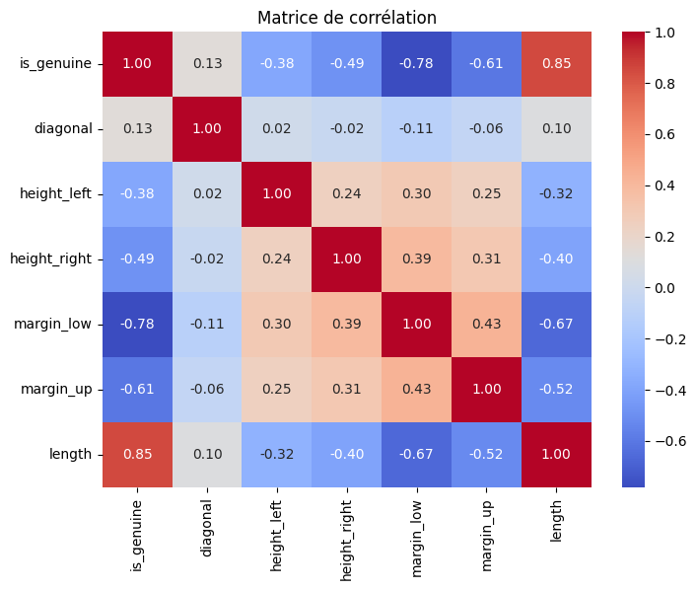
Analyse exploratoire et qualité des données
Vérification du dataset
Contrôle du type de variables, des doublons et des valeurs manquantes (margin_low identifié comme incomplète).
Analyse des distributions
Histogrammes réalisés pour observer la répartition et la forme des variables géométriques (majoritairement normales).
Détection des outliers
Boxplots utilisés pour repérer les valeurs extrêmes.
Corrélations et relations
- Heatmap pour visualiser les corrélations entre mesures.
- Pairplot pour observer les interactions entre variables selon la nature du billet.
Notes:
--- L’analyse des distributions et des corrélations permet de comprendre la structure des données, détecter des anomalies éventuelles et identifier les variables les plus pertinentes pour la modélisation. Source de l’image : bibliothèque de contenu Microsoft 365

Slide 7
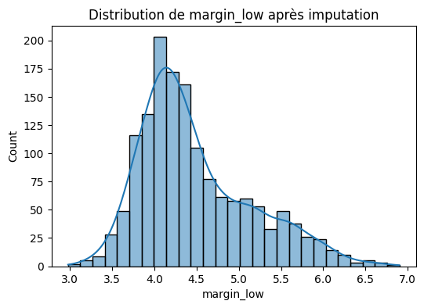
Imputation de la variable manquante margin_low par régression linéaire
Objectif
« margin_low » contenait 37 valeurs manquantes sur 1500 observations. Pour garantir un dataset complet et fiable, ces valeurs ont été estimées par régression linéaire.
Principe de la méthode
La régression linéaire cherche à modéliser la relation entre une variable cible et les autres variables numériques. Ici, elle a été utilisée pour prédire « margin_low » à partir d’autres caractéristiques géométriques du billet (lenght, height_right, etc.).
Vérification des résultats - Les valeurs prédites ont été ajoutées au dataset initial. - La distribution après imputation reste cohérente avec la tendance initiale. - Les hypothèses statistiques de la régression (normalité, homoscédasticité) ont été testées et discutées séparément.
Notes:
--- La variable margin_low présente des données manquantes. Nous utilisons une régression linéaire pour estimer ces valeurs, assurant ainsi un jeu de données complet pour la modélisation. Source de l’image : bibliothèque de contenu Microsoft 365

Slide 8




Préparation des données : separation et standardisation
Séparation des variables
Les variables explicatives (X) regroupent les six mesures géométriques .
La variable cible (y) correspond à is_genuine, indiquant si le billet est vrai ou faux.
Découpage des données
Les données sont divisées en deux ensembles : - Entraînement : 80 % (1 200 observations)
- Test : 20 % (300 observations)
Standardisation
Les variables sont centrées et réduites (moyenne = 0, écart-type = 1) afin de rendre les échelles comparables, notamment pour les algorithmes sensibles aux distances comme KNN.
Vérification finale
Moyenne du jeu d’entraînement : [0, 0, 0, 0, 0, 0] Écart-type du jeu d’entraînement : [1, 1, 1, 1, 1, 1] → Les variables sont prêtes pour la modélisation.
Notes:
--- Les données sont divisées en ensembles d’entraînement et de test. La standardisation est appliquée pour uniformiser les échelles des variables, un prérequis pour certains algorithmes comme KNN. Source de l’image : bibliothèque de contenu Microsoft 365

Slide 9

Présentation et rôle des quatre modèles testés
K-Means (non supervisé) Regroupe les billets selon leurs similarités géométriques. → Permet d’observer si les vrais et faux billets se séparent naturellement sans connaître leur étiquette.
KNN (K-Nearest Neighbors) Classe un billet selon les catégories de ses plus proches voisins. → Méthode simple et efficace pour ce type de données géométriques.
Régression logistique Modèle linéaire estimant la probabilité qu’un billet soit authentique. → Rapide, explicable et performant pour la classification binaire.
Random Forest Combine plusieurs arbres de décision pour renforcer la robustesse du modèle. → Bon compromis entre précision et résistance au surapprentissage.
Notes:
--- Quatre modèles sont explorés : K-Means pour une approche non supervisée, KNN, régression logistique et Random Forest comme modèles supervisés. Chaque modèle est choisi pour ses propriétés spécifiques et sa pertinence pour la classification. Source de l’image : bibliothèque de contenu Microsoft 365

Slide 10
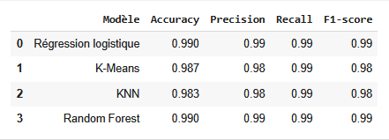
Résultats des modèles : comparaison des performances
Évaluation des performances Chaque modèle a été évalué à partir de son score d’accuracy, mesurant la proportion de billets correctement classés.
Analyse des métriques D’autres indicateurs (précision, rappel, F1-score) ont été observés pour confirmer la fiabilité globale de chaque modèle.
Choix du modèle final Le tableau comparatif met en évidence deux modèles très performants (la régression logistique et la Random Forest) mais la régression logistique est privilégiée pour sa simplicité, sa rapidité et son interprétabilité.
Notes:
--- Les performances des modèles sont comparées à l’aide d’indicateurs d’accuracy et d’autres métriques, présentées dans un tableau clair pour faciliter la sélection du meilleur modèle. Source de l’image : bibliothèque de contenu Microsoft 365

Slide 11




Pourquoi retenir la régression logistique ?
Performances comparables aux modèles les plus puissants Avec une accuracy de 99 %, la régression logistique égale la Random Forest tout en restant plus simple et plus rapide à exécuter.
Simplicité et stabilité Contrairement à la Random Forest (plus lourde à entraîner) ou au KNN (sensible à l’échelle des données), la régression logistique offre des résultats constants sans réglages complexes.
Interprétabilité totale Chaque coefficient traduit directement l’influence d’une mesure géométrique sur la probabilité qu’un billet soit authentique — un atout majeur pour la transparence des décisions de l’ONCFM.
Efficacité opérationnelle Légère et rapide, elle s’intègre facilement dans une application de prédiction en temps réel, sans nécessiter de forte puissance de calcul.
Notes:
--- La régression logistique est privilégiée pour sa simplicité, sa rapidité et son interprétabilité, essentielle pour expliquer les décisions de classification à l’ONCFM. Source de l’image : bibliothèque de contenu Microsoft 365

Slide 12

Interprétation des variables clés dans la classification
Analyse des performances chiffrées Les quatre modèles présentent d’excellentes performances (> 98 % d’accuracy). La régression logistique et la Random Forest atteignent une accuracy de 0.99, confirmant leur fiabilité. Le modèle logistique est retenu pour sa stabilité, sa rapidité d’exécution et sa facilité d’interprétation. Variables les plus influentes
length (+ 3.69) : augmente fortement la probabilité qu’un billet soit authentique.
margin_low (− 2.62) : réduit cette probabilité → indicateur clé des faux billets.
Interprétation métier
Ces résultats permettent à l’ONCFM d’identifier les caractéristiques physiques qui différencient les vrais et faux billets, rendant le modèle transparent et fiable pour un usage opérationnel.
Notes:
--- Nous analysons l’impact des variables les plus influentes dans la détection des faux billets, ce qui enrichit la compréhension métier et la confiance dans le modèle. Source de l’image : bibliothèque de contenu Microsoft 365

Slide 13
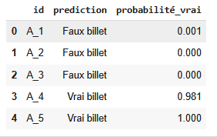
Mise en production du modèle : de la mesure à la prédiction
Objectif du déploiement Mettre en œuvre le modèle de régression logistique entraîné pour permettre la détection automatique des faux billets à partir de nouvelles mesures géométriques.
Processus de prédiction 1️⃣ Les nouvelles données (ex. mesures de billets scannés) sont importées dans l’application. 2️⃣ Les valeurs sont standardisées via le scaler sauvegardé. 3️⃣ Le modèle chargé (modele_logistique.pkl) prévoit la probabilité que chaque billet soit authentique. 4️⃣ Les résultats sont restitués sous forme de prédiction (vrai/faux) et score de confiance.
Éléments techniques
Modèle et scaler enregistrés → fichiers .pkl et .json.
Fonction de prédiction automatisée prête à recevoir de nouveaux jeux de données.
Notes:
--- L’application a été déployée avec succès, offrant des prédictions précises et rapides. Les résultats obtenus confirment l’efficacité du modèle choisi. Source de l’image : bibliothèque de contenu Microsoft 365

Slide 14

Perspectives d’évolution et intégration future
Ce projet constitue une première pièce du puzzle vers un système complet et automatisé de détection du faux monnayage.
Amélioration continue du modèle
Enrichir le jeu de données avec de nouveaux échantillons réels et frauduleux.
Tester d’autres algorithmes (XGBoost, SVM) pour affiner la détection.
Mettre en place un recalibrage automatique du modèle à mesure que de nouvelles données sont collectées.
Déploiement opérationnel
Développer une interface web intuitive pour les agents de terrain.
Automatiser le flux complet : de la saisie à la prédiction en temps réel.
Intégration institutionnelle
Connecter le modèle au système de vérification interne de l’ONCFM.
Former les équipes à l’interprétation des résultats et au suivi des performances.
Notes:
--- Pour l’avenir, des améliorations sont envisagées comme l’automatisation complète, la création d’une interface web conviviale et l’intégration dans les systèmes de l’ONCFM. Source de l’image : bibliothèque de contenu Microsoft 365

Slide 15




Conclusion
Bilan global Développement d’une solution fiable, explicable et performante pour détecter les faux billets à partir de mesures géométriques. Le modèle répond pleinement aux besoins opérationnels de l’ONCFM.
Résultats clés
La régression logistique s’impose comme le meilleur compromis entre performance (99 % d’accuracy), rapidité d’exécution et transparence. Le modèle est désormais opérationnel, prêt à être appliqué sur de nouveaux échantillons de billets..
Apports et impact Ce projet renforce la capacité de l’ONCFM à sécuriser la détection sur le terrain, tout en ouvrant la voie à une automatisation complète du processus et à une meilleure traçabilité des contrôles.
Notes:
Le contenu généré par l’IA peut être incorrect. --- Ce projet porte sur la détection de faux billets à l’aide de techniques de data science et Python, réalisé pour l’ONCFM. Nous allons explorer le contexte, l’analyse des données, la modélisation, la validation ainsi que l’application pratique du modèle prédictif. Source de l’image : bibliothèque de contenu Microsoft 365

